Slide 1


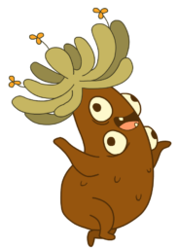
FRAILEJON DETECTION (a.k.a "Big Monks Detection")
Camila Andrea Arias Vargas Felipe Clavijo Acosta Joel Alfredo Márquez Álvarez Juan Camilo Ramírez Restrepo Juan Pablo Cuellar Solano
Tópicos Avanzados de Analítica
Pontificia Universidad Javeriana
Facultad de Ingeniería

Slide 2
1. Entendimiento de Negocio
Conservación y monitoreo del páramo, crucial para el agua y biodiversidad.
Páramos de Chingaza y Cruz Verde albergan frailejones, vitales para captar y almacenar agua.
Usar redes neuronales para detectar frailejones en imágenes aéreas.
Mejora precisión y eficiencia del monitoreo, reduciendo costos y métodos manuales.
Éxito definido por una precisión superior al 80% en la detección de frailejones.
Optimización de recursos y modelo replicable para conservación global.

Slide 3
2. Objetivos de Negocio
Reducir los costos operativos asociados a la identificación, cuantificación y localización de la especie Espeletia (frailejón) en los páramos de Chingaza y Cruz Verde mediante la implementación de un sistema automatizado de procesamiento de imágenes aéreas capturadas por drones, comparando los costos actuales del proceso manual con los del nuevo enfoque automatizado.
Reducción de costos = (Costos del método tradicional − Costos del método automatizado​) / Costos del método tradicional ×100%
Identificar las áreas del páramo con menor densidad poblacional de frailejones para priorizar y ejecutar acciones de restauración y conservación de esta especie clave para el ecosistema.
Factor de densidad = (Densidad poblacional de la subárea / Densidad poblacional media del páramo) * 100%

Slide 4
3. Objetivo de Mineria
Diseñar un modelo de aprendizaje supervisado usando arquitectura de redes convolucionales para el procesamiento de imágenes con el fin de identificar y cuantificar la presencia de frailejones en el páramo de Chingaza y cruz verde.
El modelo desarrollado debe alcanzar un AUC (Área Bajo la Curva ROC) mínimo de 0.89, asegurando así su capacidad para distinguir correctamente los frailejones

Slide 5
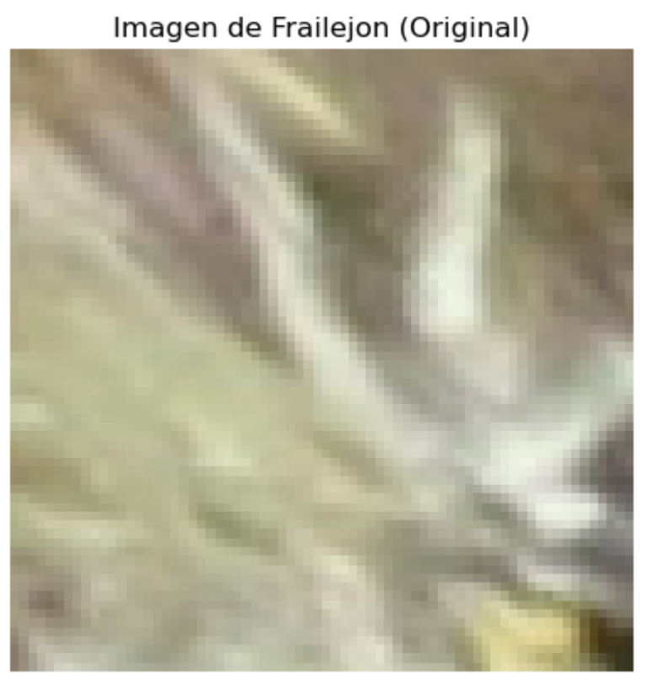
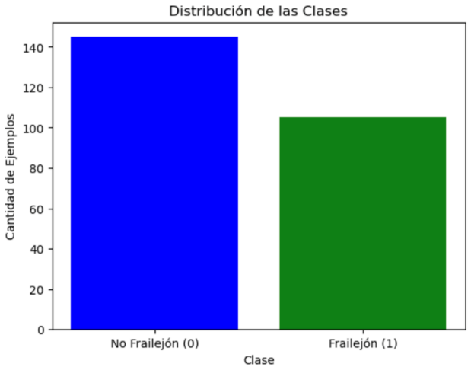
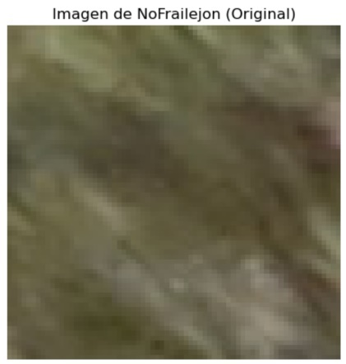
4. Entendimiento de los Datos
Cantidad de imágenes totales: 250
Tamaño de pixeles: 14700 para todas las imágenes.
Canales: Las imágenes están en formato de 3 canales RGB.
Imagen 1. Clase 1.
Imagen 2. Clase 0.
Grafica 3. Distribución de las clases en el conjunto de datos.

Slide 6
5. Preparación de los datos
Extracción de datos: Se extraen dos conjuntos del archivo Data_F en GitHub: imágenes de frailejones y casos sin frailejones.
Segmentación: Las imágenes se dividen en grupos más pequeños para procesar con mayor detalle y aumentar la cantidad de datos.
Organización de datos: Listas de imágenes se convierten en arreglos, se consolidan y aplanan para preparar los datos para los modelos.
Normalización: Se normalizan los datos dividiendo por 255 para ajustar la escala de píxeles entre 0 y 1.
Etiquetado: Se etiquetan las imágenes con 1 para frailejones y 0 para no frailejones.
Partición de datos: Se dividen en 80% para entrenamiento y 20% para prueba, con una segunda partición del 10% de entrenamiento para validación.

Slide 7
6. Modelos 6.1 Red Neuronal Sencilla
Arquitectura | Entrenamiento y Optimización | Métricas
Capa Oculta 128 neuronas Activación tanh Capa de Salida 1 neurona Activación sigmoide | Tasa Aprendizaje: 0.01 Función de pérdida: Entropía cruzada. Optimización: Gradiente descendente, con retropropagación para actualizar los pesos y sesgos. | Coste Train: 0.4056 Coste Validation: 0.5484 Accuracy Train: 0.8889 Accuracy Validation: 0.75 AUC Test: 0.8302

Slide 8
6.2 Red Neuronal Multi-Capa
Arquitectura | Entrenamiento y Optimización | Métricas
Capa Oculta 1 128 neuronas Activación tanh Capa Oculta 2 128 neuronas Activación tanh Capa Oculta 3 64 neuronas Activación tanh Capa de Salida 1 neurona Activación sigmoide | Tasa Aprendizaje: 0.01 Función de pérdida: Entropía cruzada. Optimización: Gradiente descendente, con retropropagación para actualizar los pesos y sesgos. | Coste Train: 0.4238 Coste Validation: 0.5632 Accuracy Train: 0.8833 Accuracy Validation: 0.75 AUC Test: 0.8727

Slide 9
6.3 Red Neuronal Convolucional
Arquitectura | Entrenamiento y Optimización | Métricas
Capas Convolucionales Conv 1: 64 filtros, Kernel 7x7, BatchNorm y activación ReLU. Conv 2: 128 filtros, Kernel 3x3, BatchNorm y activación ReLU. Conv 3: 128 filtros, Kernel 3x3, BatchNorm y activación ReLU. Conv 4: 256 filtros, Kernel 3x3, BatchNorm y activación ReLU. Conv 5: 256 filtros, Kernel 3x3, BatchNorm y activación ReLU. Capas de Pooling MaxPooling de 2x2 después de conv1, conv3 y conv5, para reducir la dimensionalidad. Capas Totalmente Conectadas: FC1: 128 neuronas, activación ReLU. FC2: 64 neuronas, activación ReLU. FC3: 1 neurona (salida binaria). Dropout: Con un factor de 0.5 en las capas FC1 y FC2 para prevenir el sobreajuste. | Función de pérdida: Se utiliza BCEWithLogitsLoss para tareas de clasificación binaria. Optimizador: Adam, con una tasa de aprendizaje inicial de 0.001. Ajustes de Datos: Se aplicaron transformaciones de datos como rotación aleatoria, ajuste de color y recorte aleatorio para aumentar la diversidad del conjunto de entrenamiento. | Coste Validation: 0.3423 AUC Validation: 0.9823 Coste Test: 0.3423 AUC Test: 0.9823

Slide 10
6.4 Red Neuronal Convolucional con VGG-16
Arquitectura | Entrenamiento y Optimización | Métricas
Capas Convolucionales Preentrenadas (VGG16): Las capas convolucionales están congeladas, por lo que no se actualizan durante el entrenamiento. Estas capas ya han sido preentrenadas en el conjunto de datos ImageNet. Capa Totalmente Conectada Modificada: La última capa de la red VGG16 se reemplaza por una capa completamente conectada con una única salida (1 neurona) para la clasificación binaria. | Optimización de Hiperparámetros: Tasa de aprendizaje (lr): Buscada entre 1e-5 y 1e-2. Momentum: Sugerido en el rango 0.5 - 0.9. Step Size: Entre 3 y 10 épocas para el ajuste de la tasa de aprendizaje. Gamma: Factor de reducción de la tasa de aprendizaje entre 0.1 - 0.9. Optimizador: Stochastic Gradient Descent (SGD). Scheduler: StepLR ajusta la tasa de aprendizaje cada step_size épocas, multiplicando por el factor gamma. Función de pérdida: Entropía cruzada binaria (BCEWithLogitsLoss). | Coste Validation: 0.2868 Validation AUC: 0.9583 Coste Test: 0.1689 AUC Test: 1.0000

Slide 11
6.5 Red Neuronal Convolucional con VGG-16 y optimizador Optuna
Arquitectura | Entrenamiento y Optimización | Métricas
Capas Convolucionales Preentrenadas (VGG16): Las capas convolucionales están congeladas, por lo que no se actualizan durante el entrenamiento. Estas capas ya han sido preentrenadas en el conjunto de datos ImageNet. Capa Totalmente Conectada Modificada: La última capa de la red VGG16 se reemplaza por una capa completamente conectada con una única salida (1 neurona) para la clasificación binaria. | Optimización de Hiperparámetros (Optuna): Tasa de aprendizaje (lr): 0.0008502420354823822 Momentum: 0.8392910118706614 Step Size: 5 Gamma: 0.7694952780723903 Optimizador: Stochastic Gradient Descent (SGD) con los parámetros ajustados por Optuna. Scheduler: StepLR ajusta la tasa de aprendizaje cada step_size épocas, multiplicando por el factor gamma. Función de pérdida: Entropía cruzada binaria (BCEWithLogitsLoss). | Coste Validation: 0.2806 Validation AUC: 0.9583 Coste Test: 0.1601 Test AUC: 1.0000

Slide 12
6.6 Red Neuronal Convolucional con ResNet-50
Arquitectura | Entrenamiento y Optimización | Métricas
Capas Convolucionales Preentrenadas (RESNET50): Las capas convolucionales están congeladas, por lo que no se actualizan durante el entrenamiento. Estas capas ya han sido preentrenadas en el conjunto de datos ImageNet. Capa Totalmente Conectada Modificada: La última capa de la red RESNET50 se reemplaza por una capa completamente conectada con una única salida (1 neurona) para la clasificación binaria. | Optimización de Hiperparámetros: Tasa de aprendizaje (lr): Buscada entre 1e-5 y 1e-2. Momentum: Sugerido en el rango 0.5 - 0.9. Step Size: Entre 3 y 10 épocas para el ajuste de la tasa de aprendizaje. Gamma: Factor de reducción de la tasa de aprendizaje entre 0.1 - 0.9. Optimizador: Stochastic Gradient Descent (SGD) con los parámetros. Scheduler: StepLR ajusta la tasa de aprendizaje cada step_size épocas, multiplicando por el factor gamma. Función de pérdida: Entropía cruzada binaria (BCEWithLogitsLoss). | Validation Loss: 0.4077 Validation AUC: 0.9167 Test Loss: 0.2651 Test AUC: 0.9924

Slide 13
7. Evaluación y Resultados

Slide 14
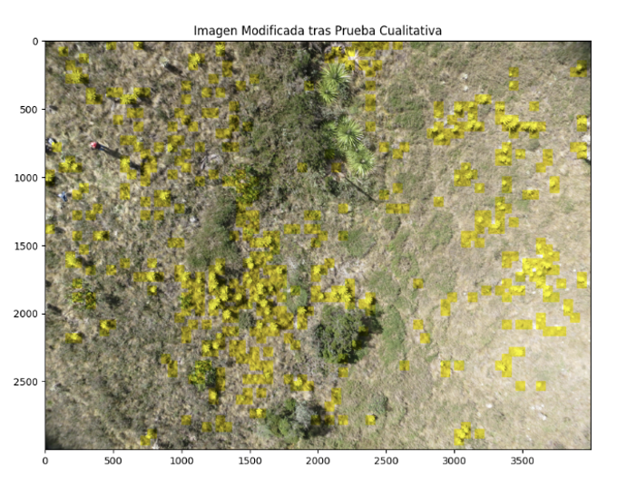
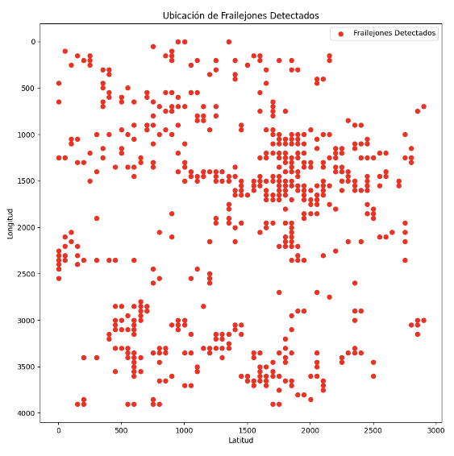
8. Resultados
531 frailejones detectados

Slide 15
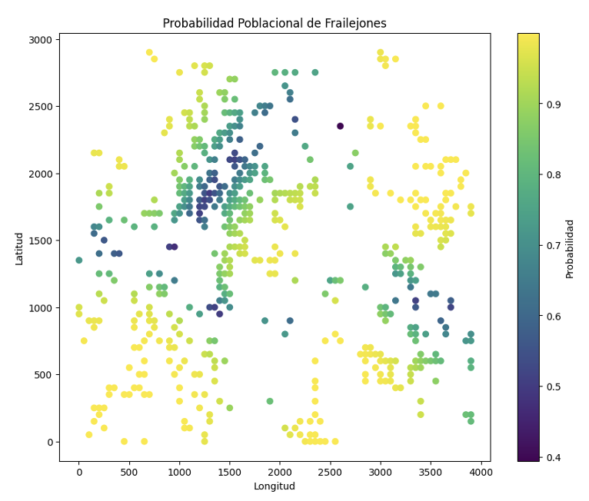
9. Densidad Poblacional

Slide 16
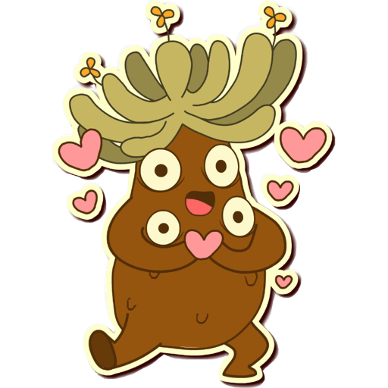
Gracias!!!

